Slide 1
Hart voor de buurt
Les 2

Slide 2
1. Vorige keer

Slide 3
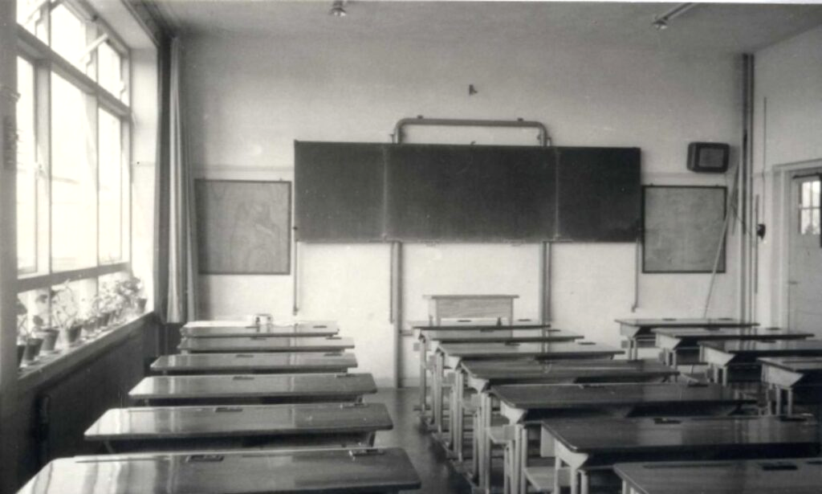

Slide 5
AUTORITAIR
Zo doen we
het hier,
en niet anders!

Slide 6
Inspraak
Wat vinden jullie hiervan?

Slide 7
Inspraak is niet: eisen stellen

Slide 8
Verschillende meningen?

Slide 9
De meeste stemmen gelden

Slide 10
Actiedraaiboek

Slide 11
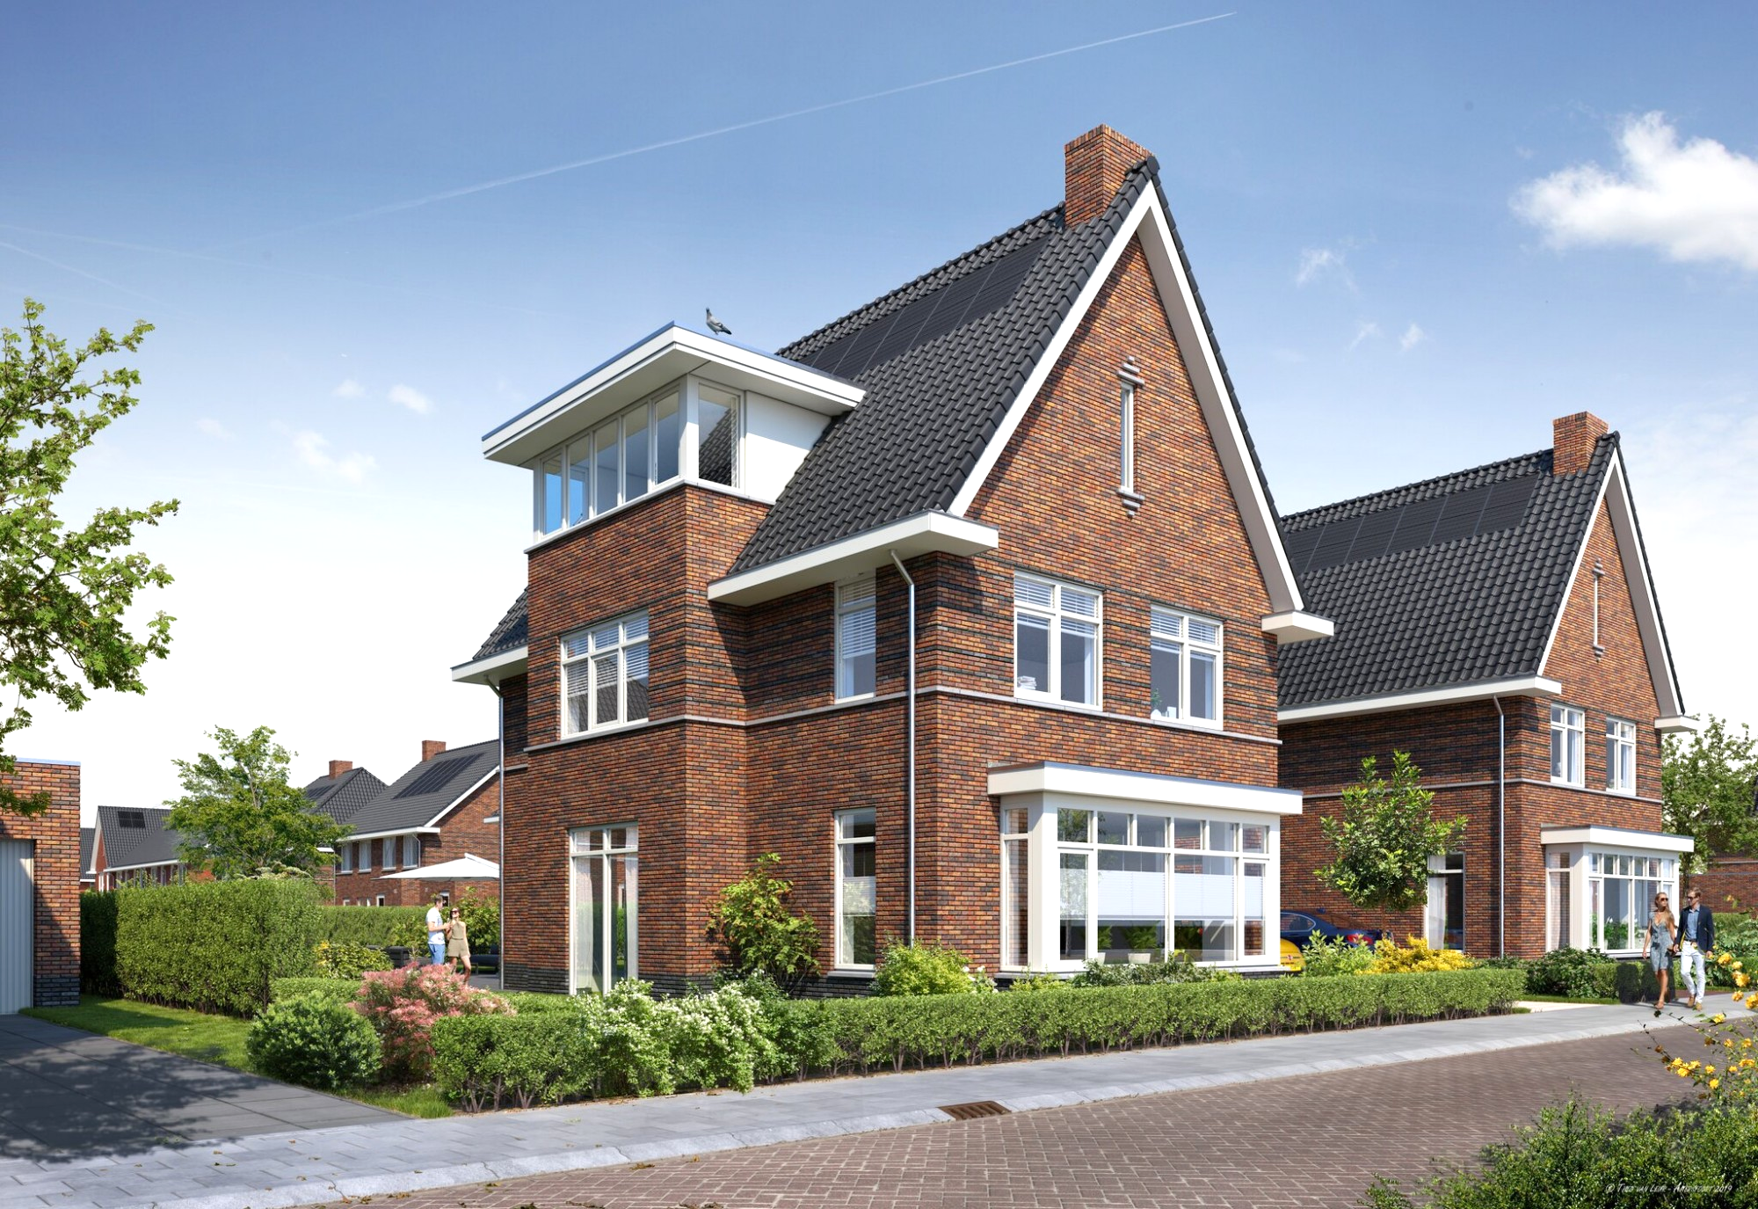
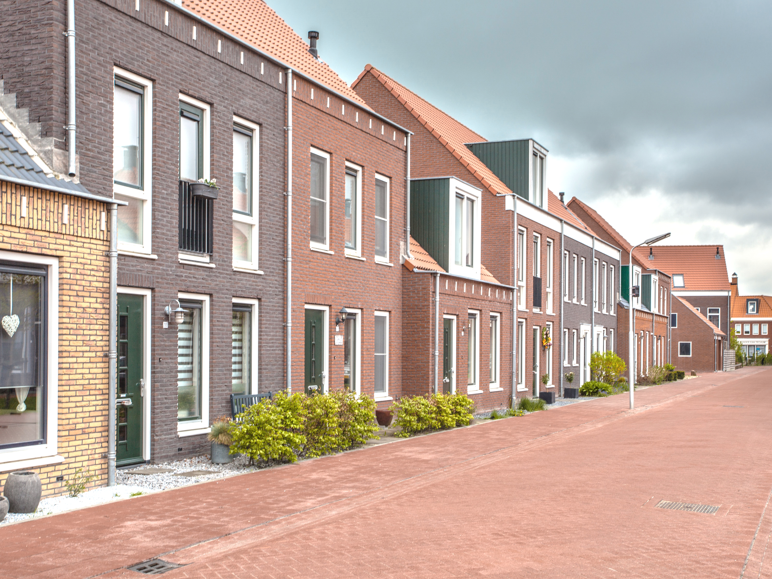
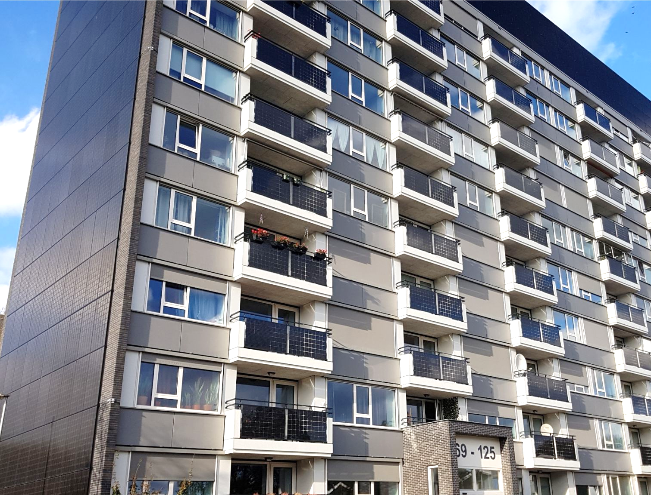
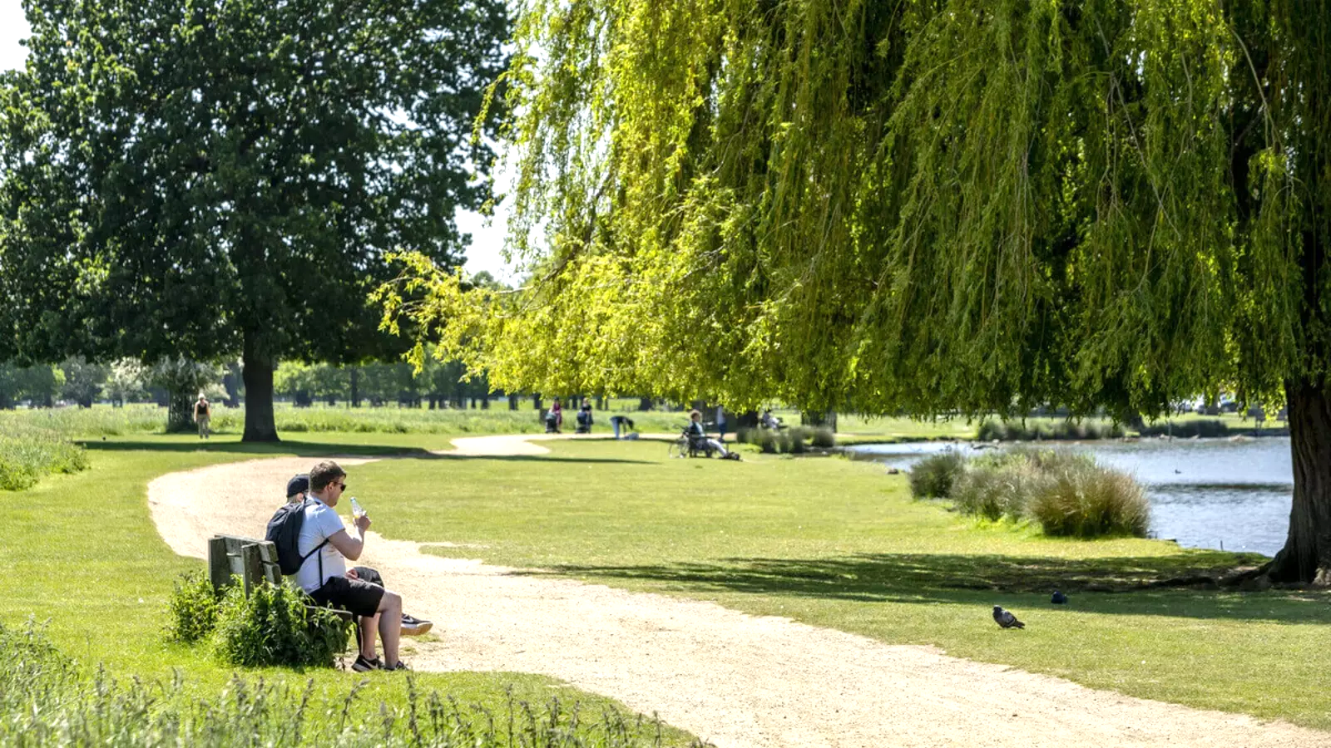
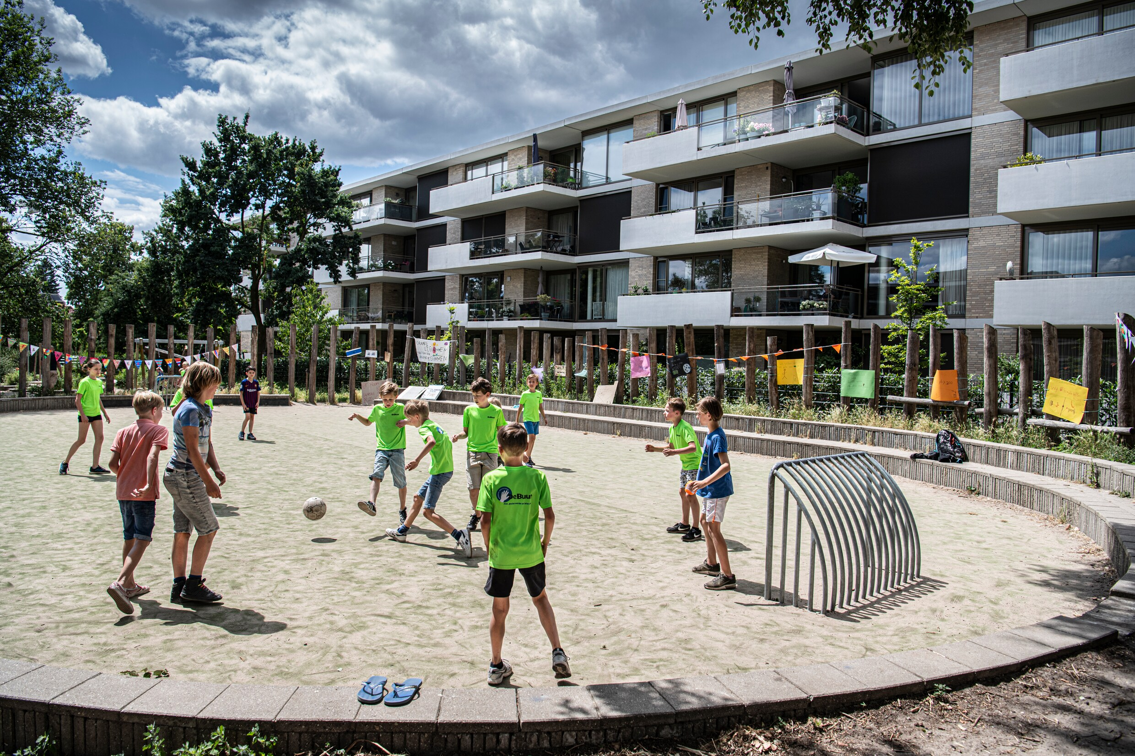
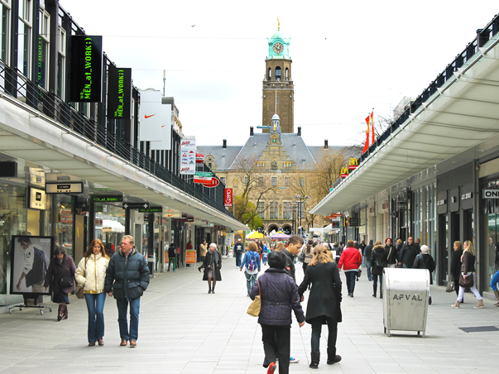
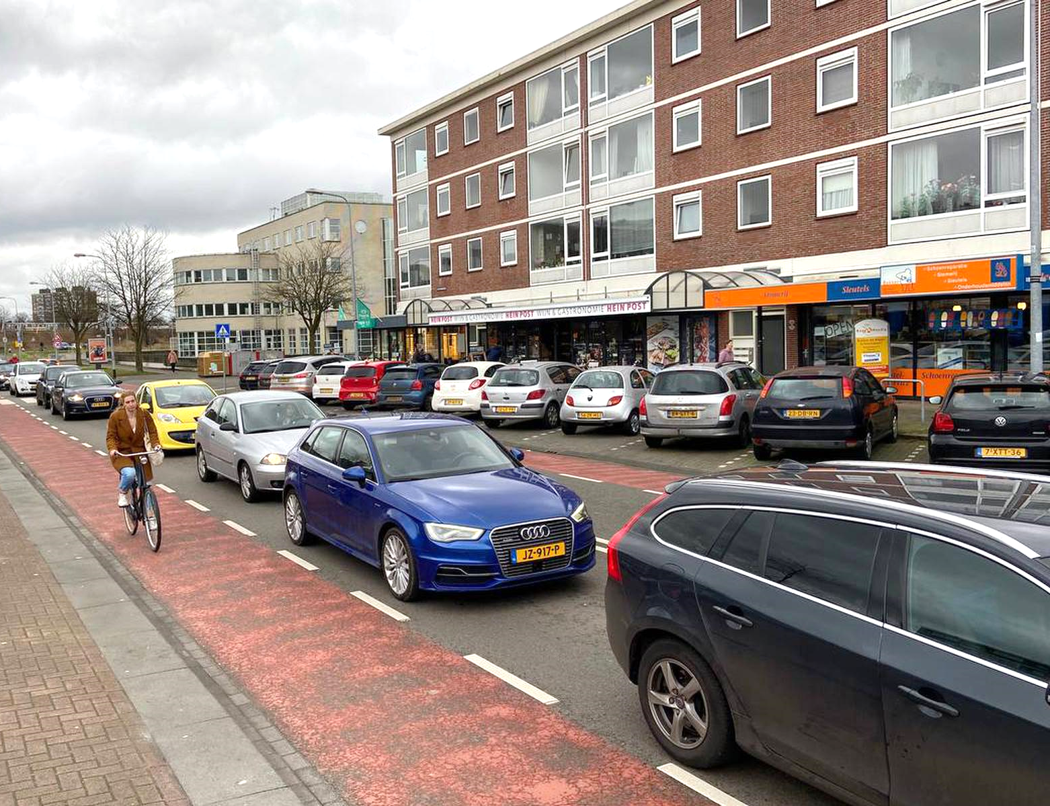
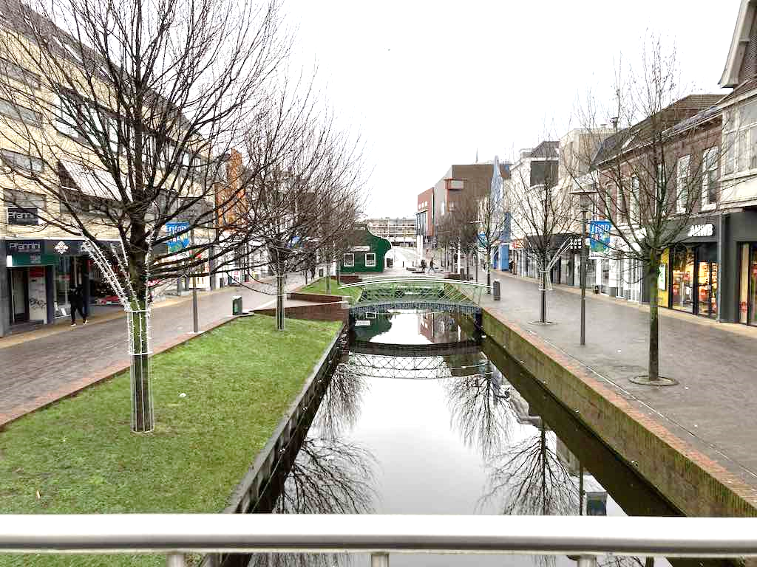
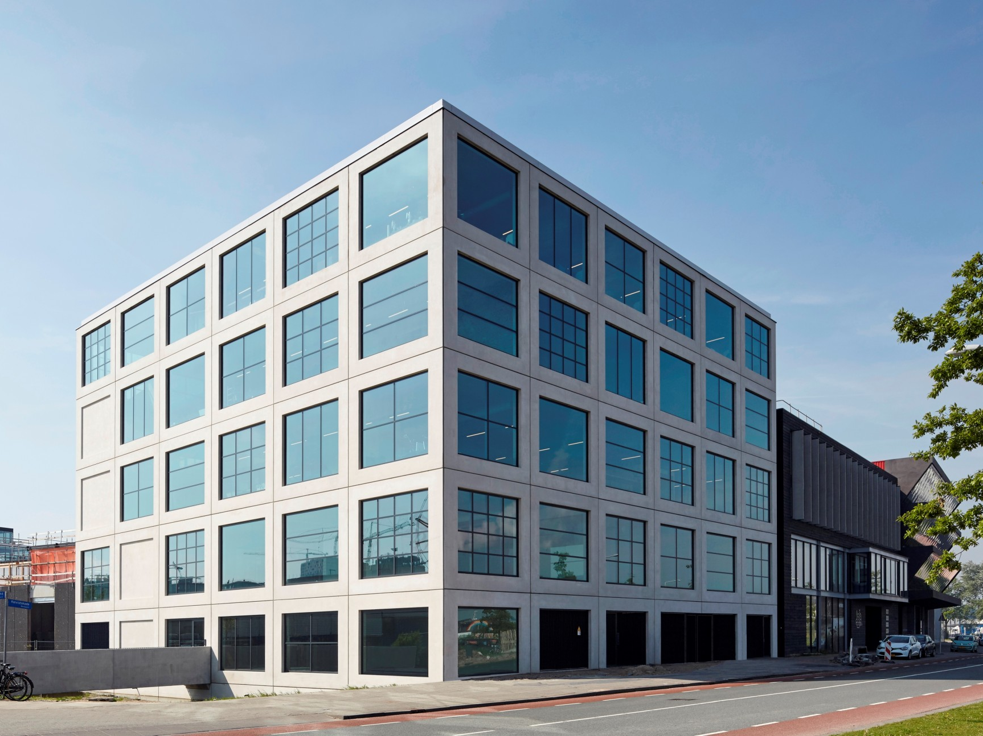
Hoe ziet de buurt eruit?

Slide 12
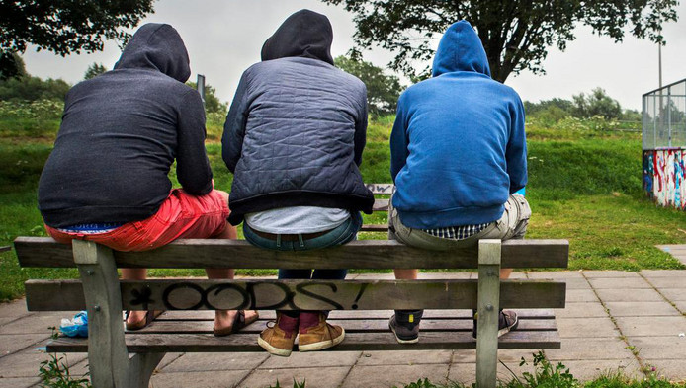
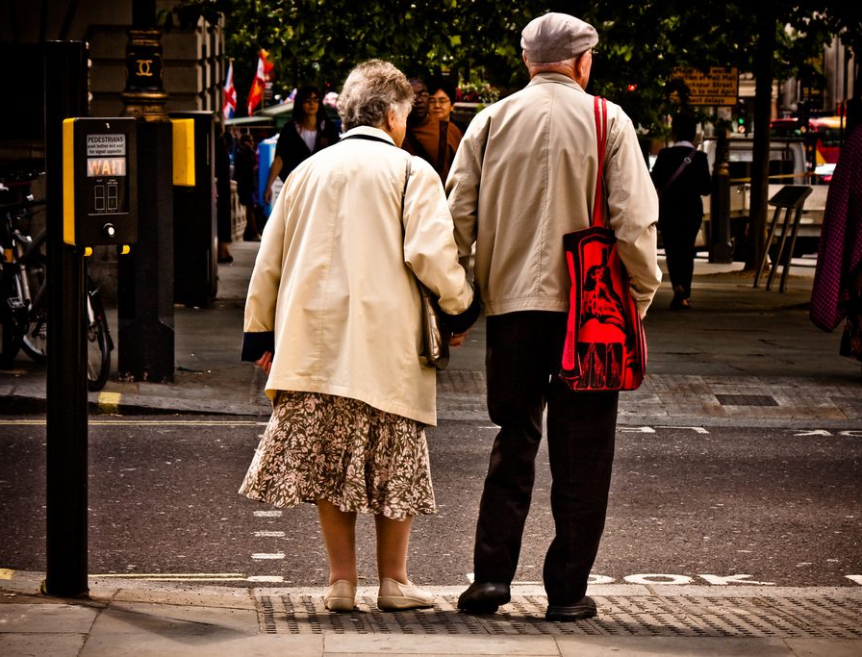
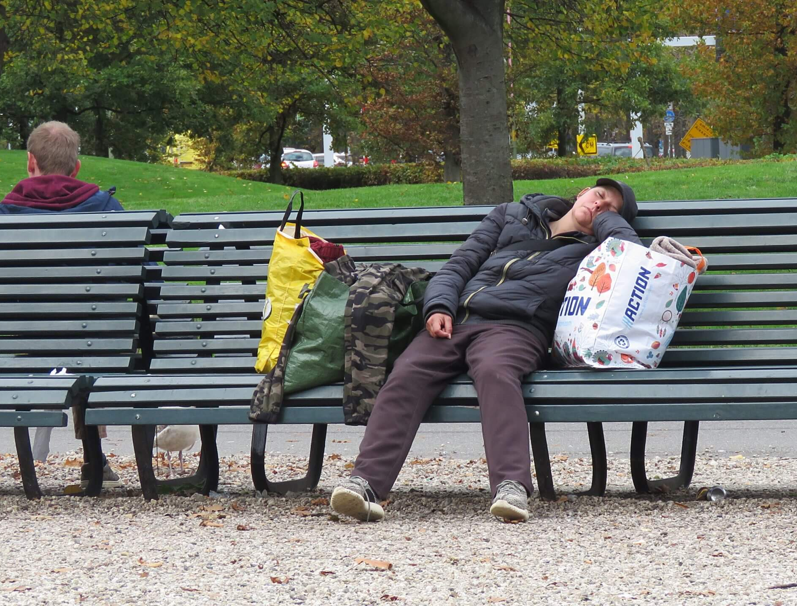
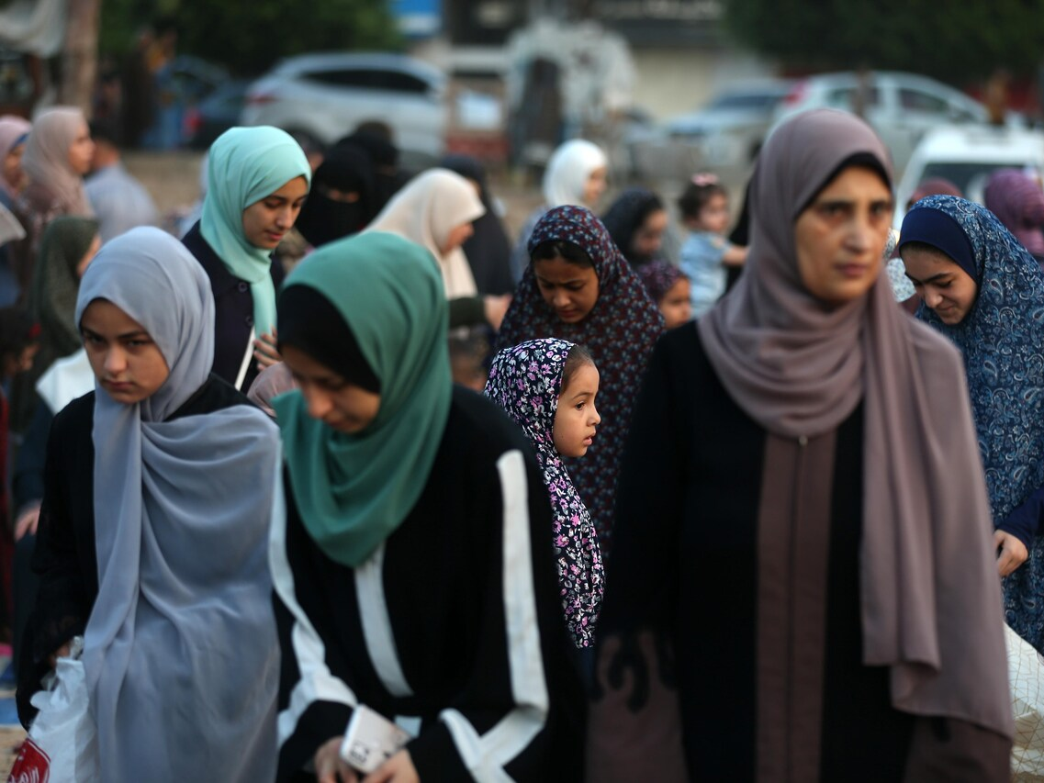
Wie wonen hier?

Slide 13
De buurt waar onze school in ligt is:

Slide 14
2. Hallo buurtgenoten

Slide 15
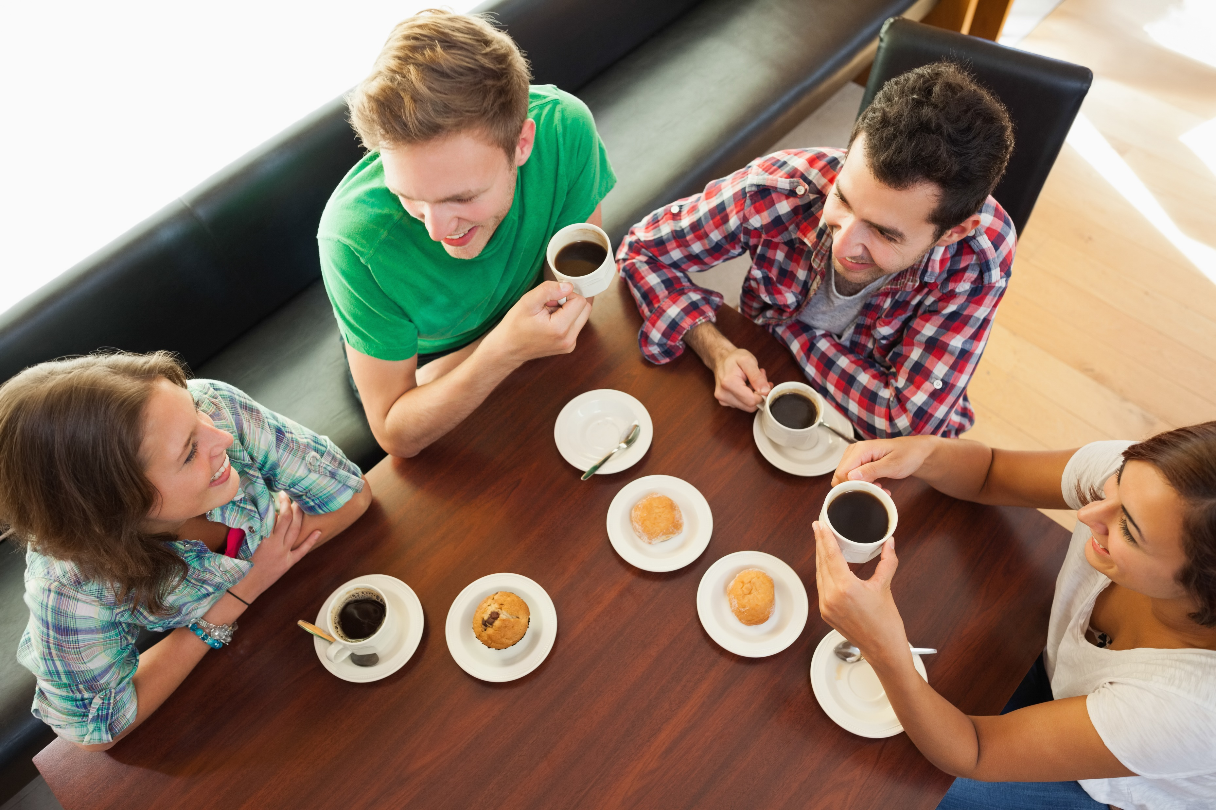
Open dag organiseren

Slide 16
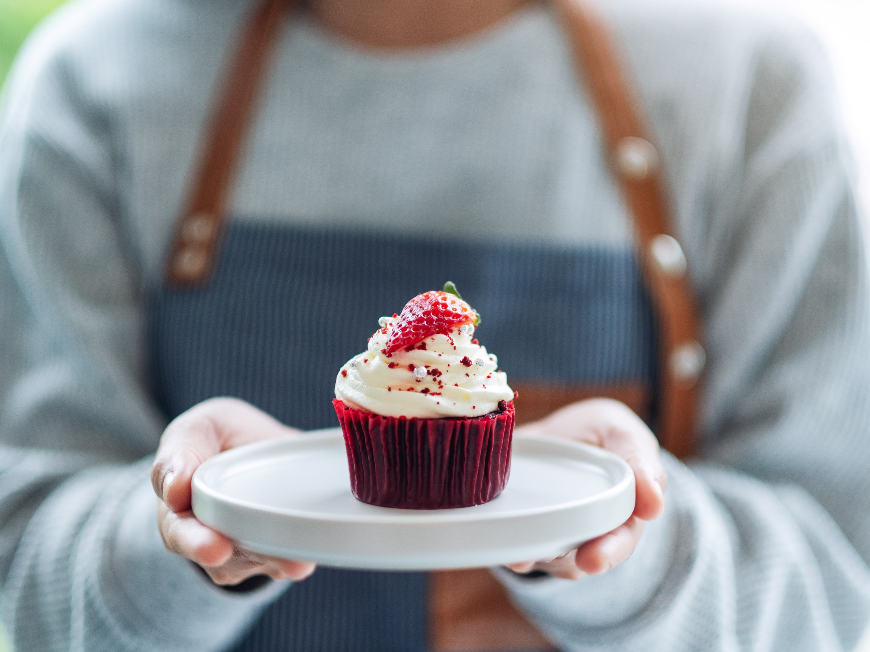
Zelfgebakken cupcakes uitdelen
aan voorbijgangers

Slide 17
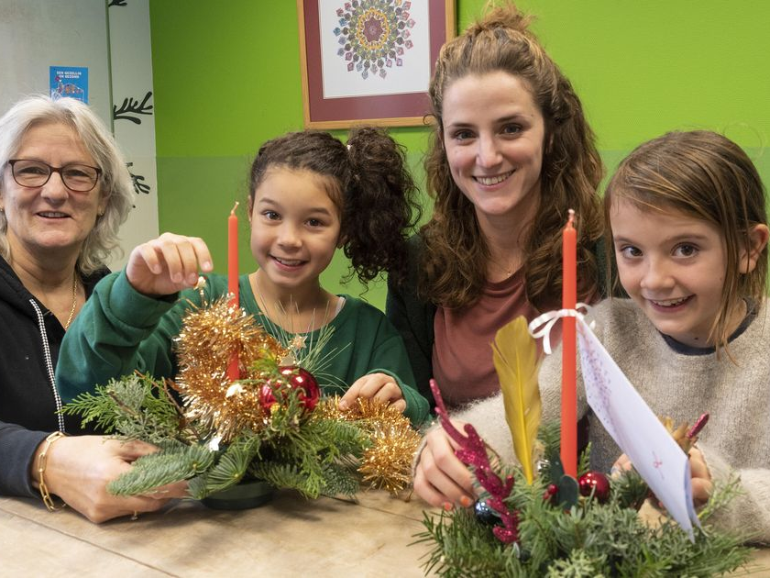
Kerststukjes maken
voor eenzame ouderen

Slide 18
Gratis autoruiten wassen
voor buurtgenoten

Slide 19
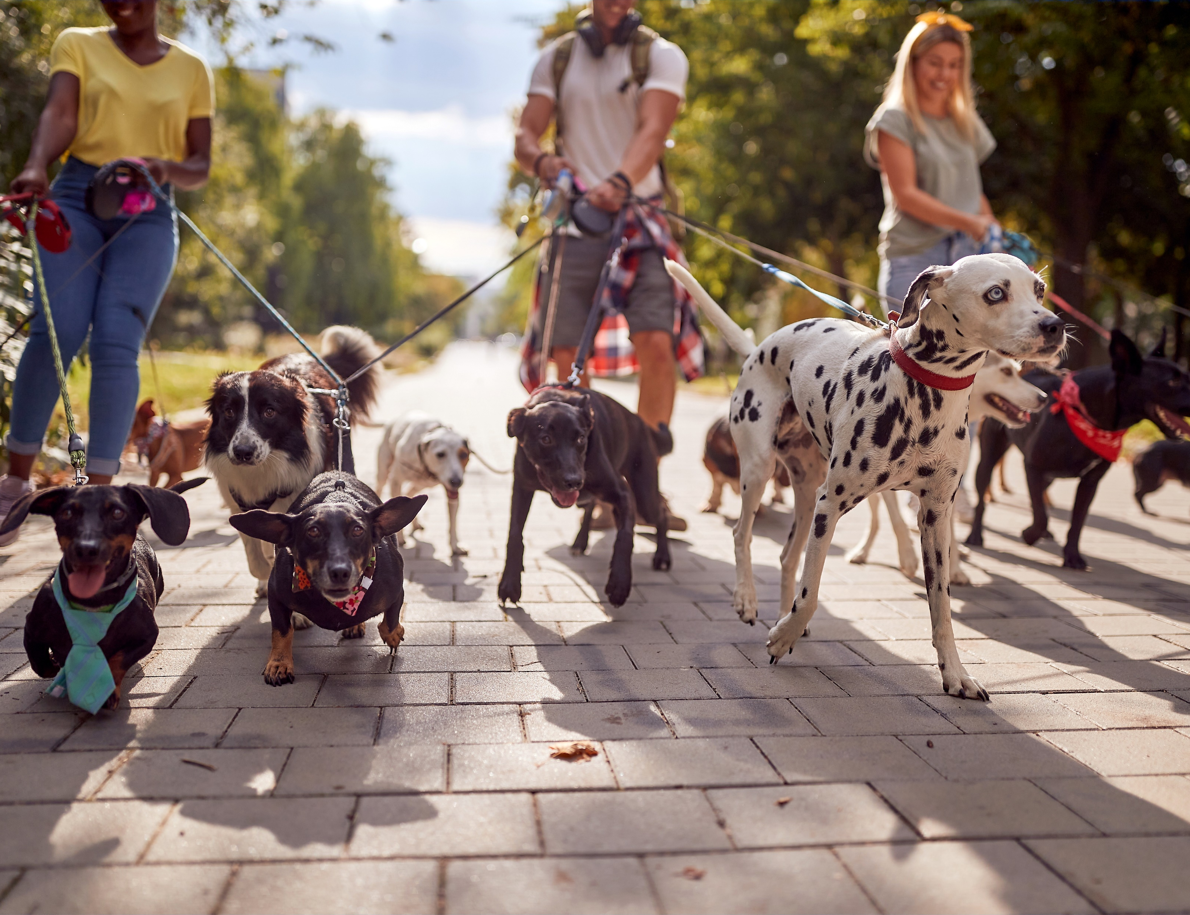
Hondenuitlaatservice
voor buurtgenoten

Slide 20
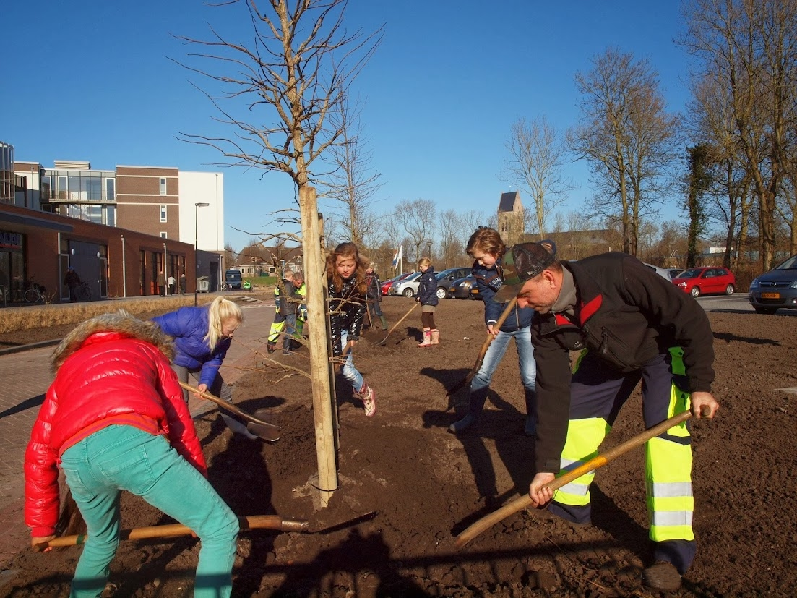
Bomen planten in de buurt

Slide 21
3. Opgeruimd staat netjes

Slide 22
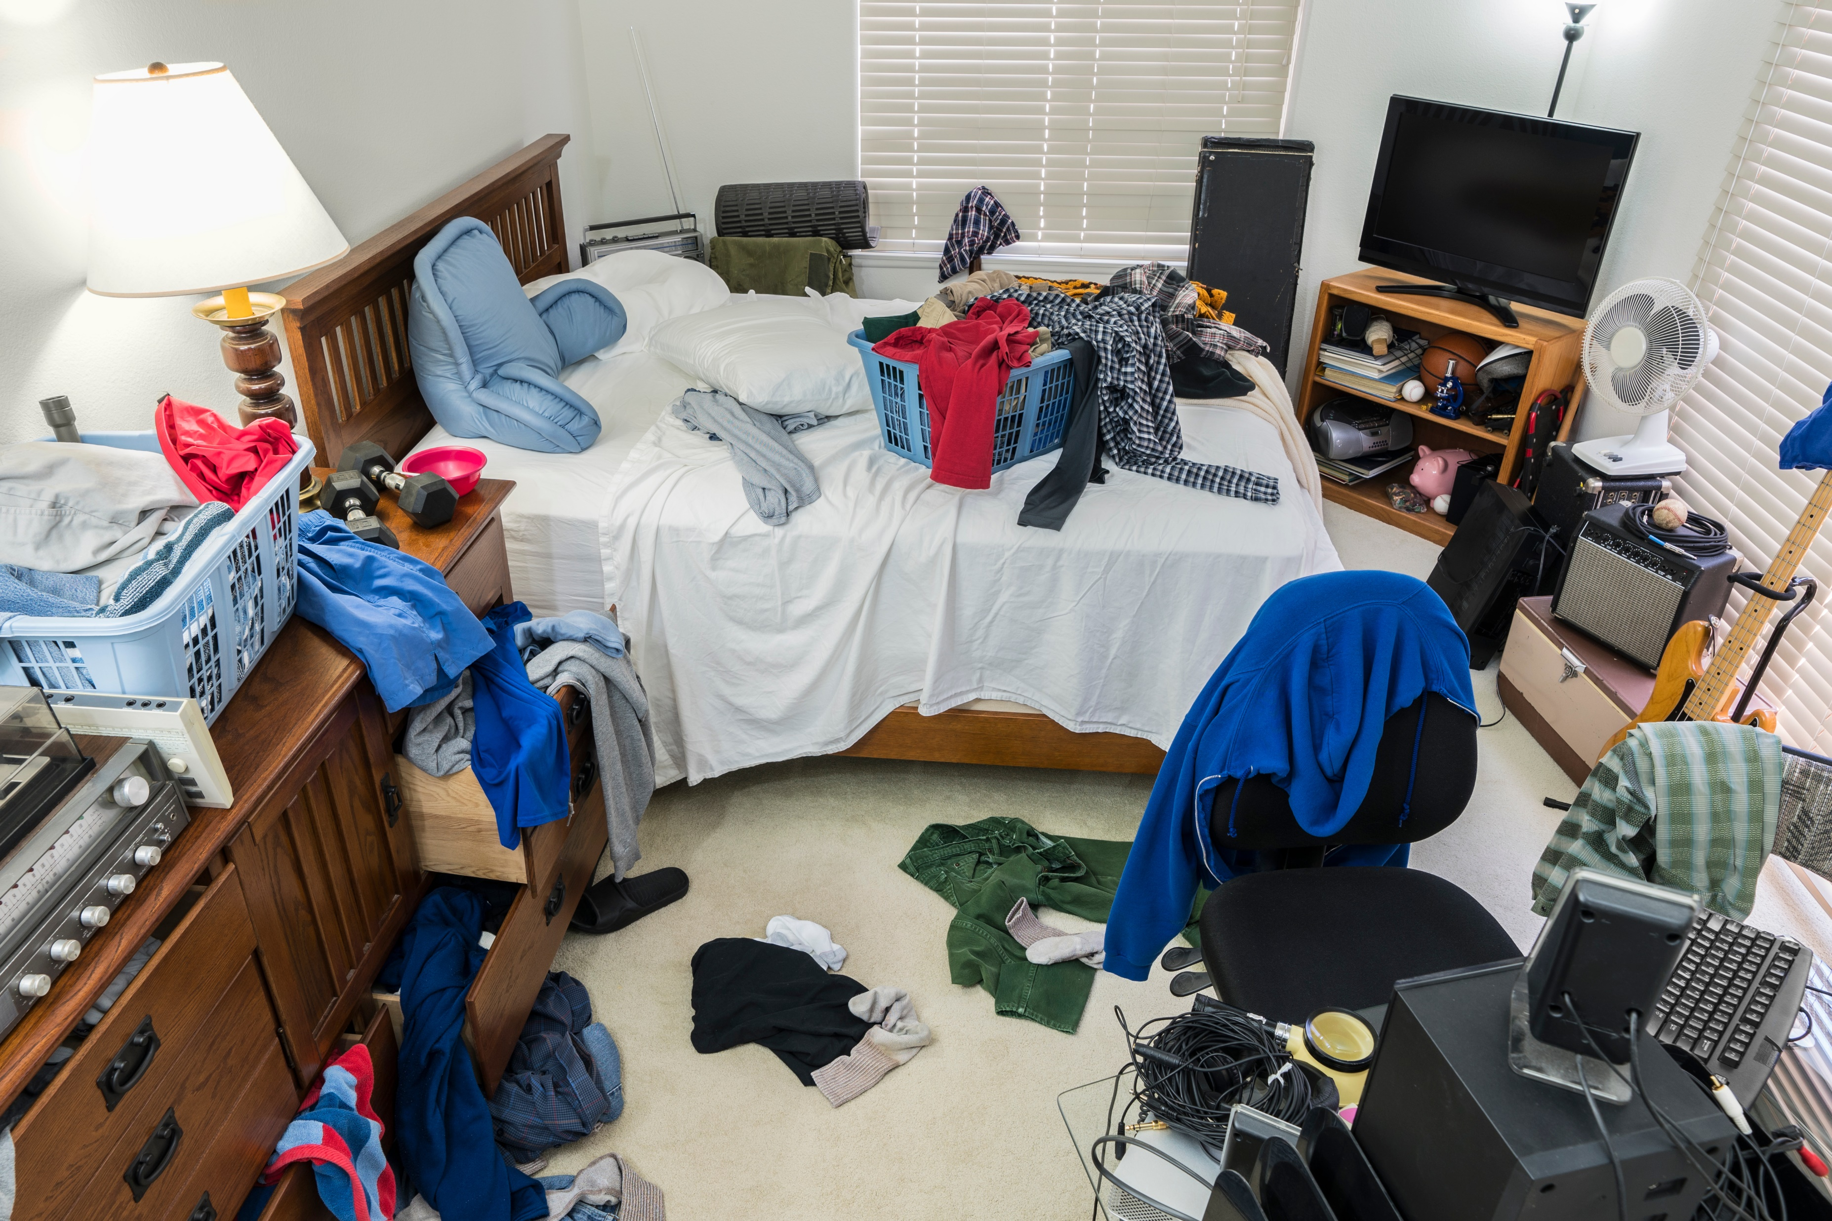
Hassan’s place

Slide 23
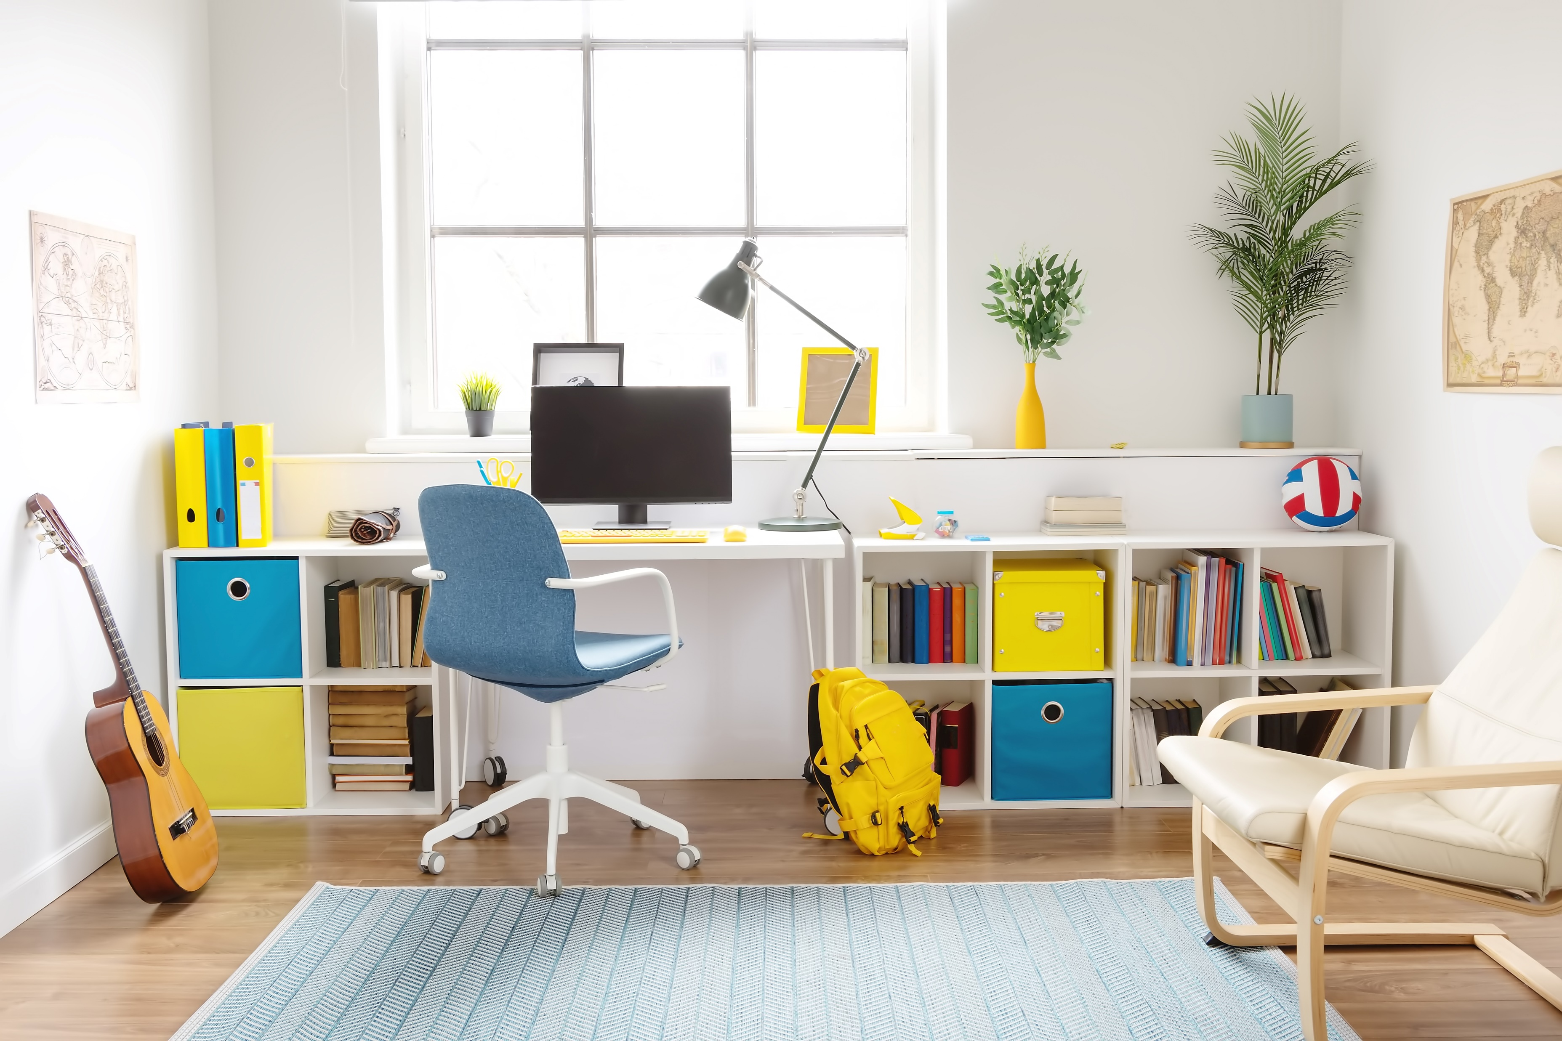
Evi’s home

Slide 24
Opgeruimd is leuker!

Slide 25
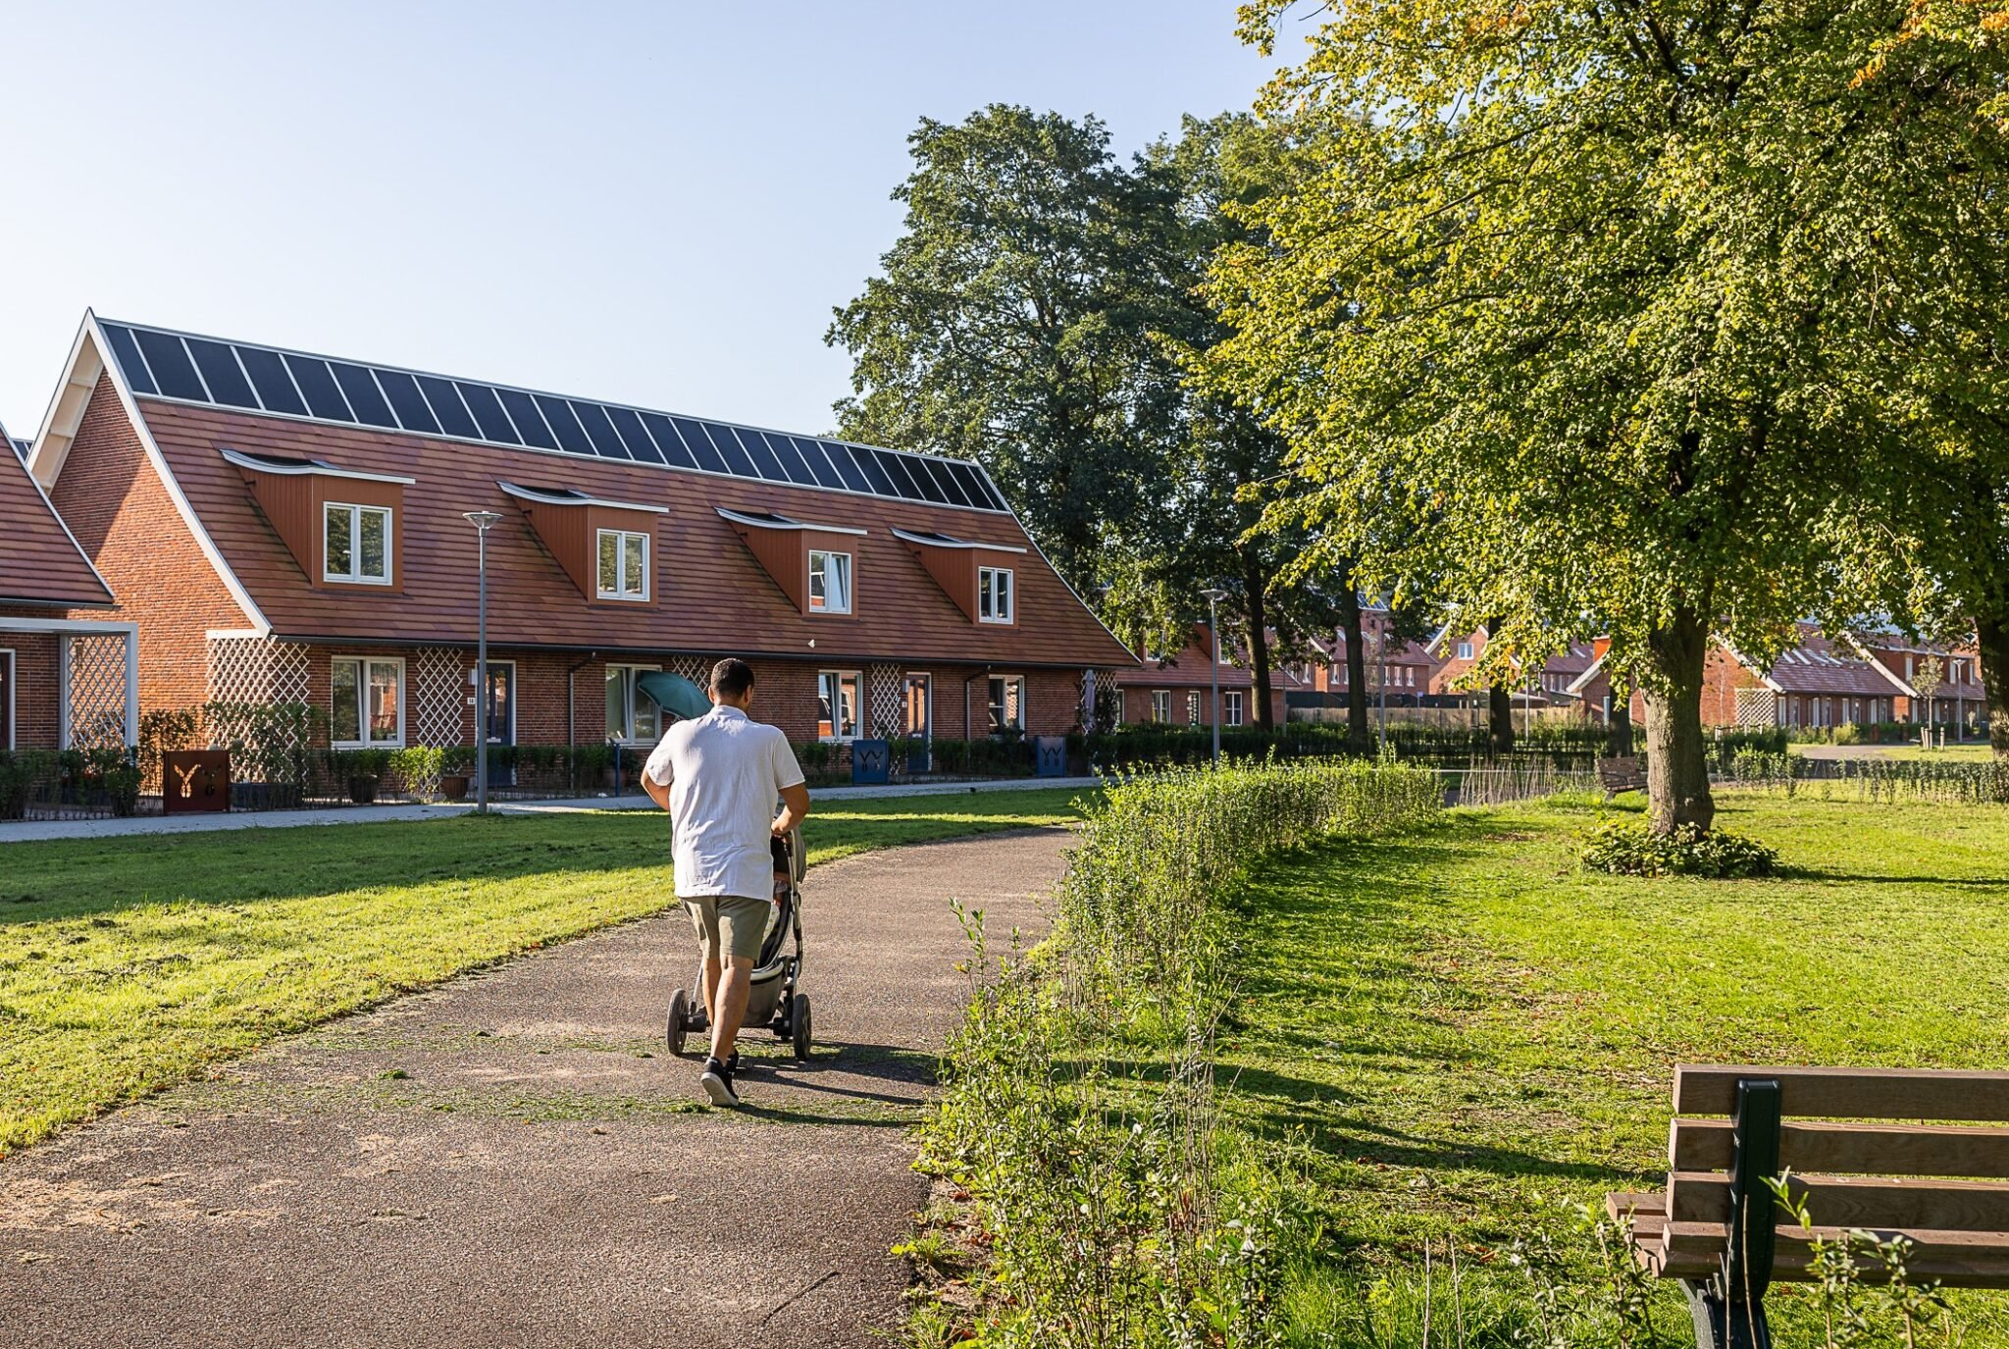
Een fijne buurt = een schone buurt

Slide 26
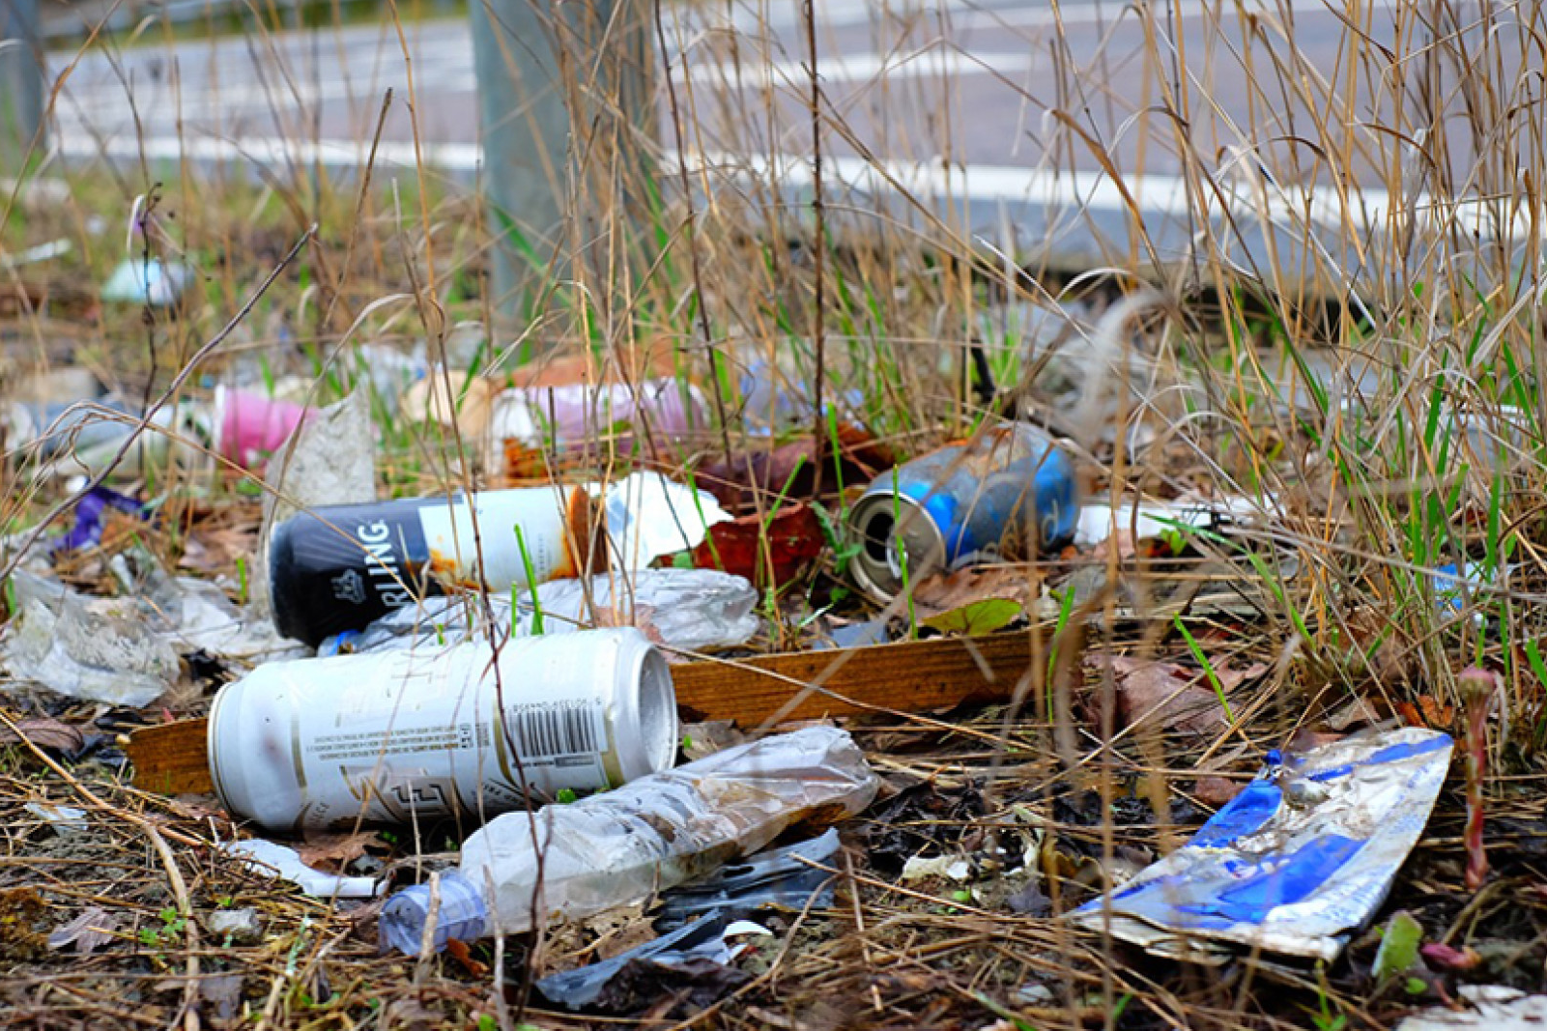
Ziet er niet uit!

Slide 27
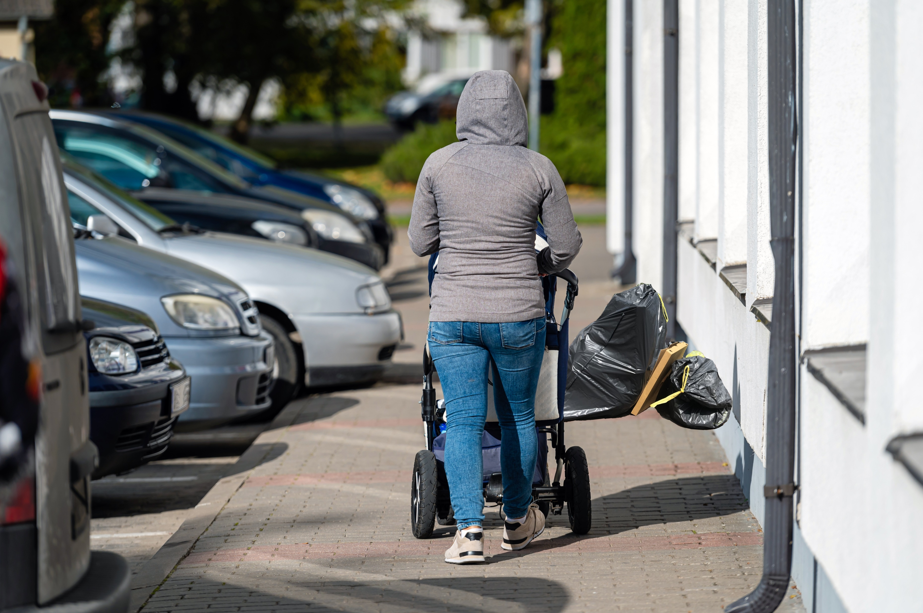
Onhandig!

Slide 28
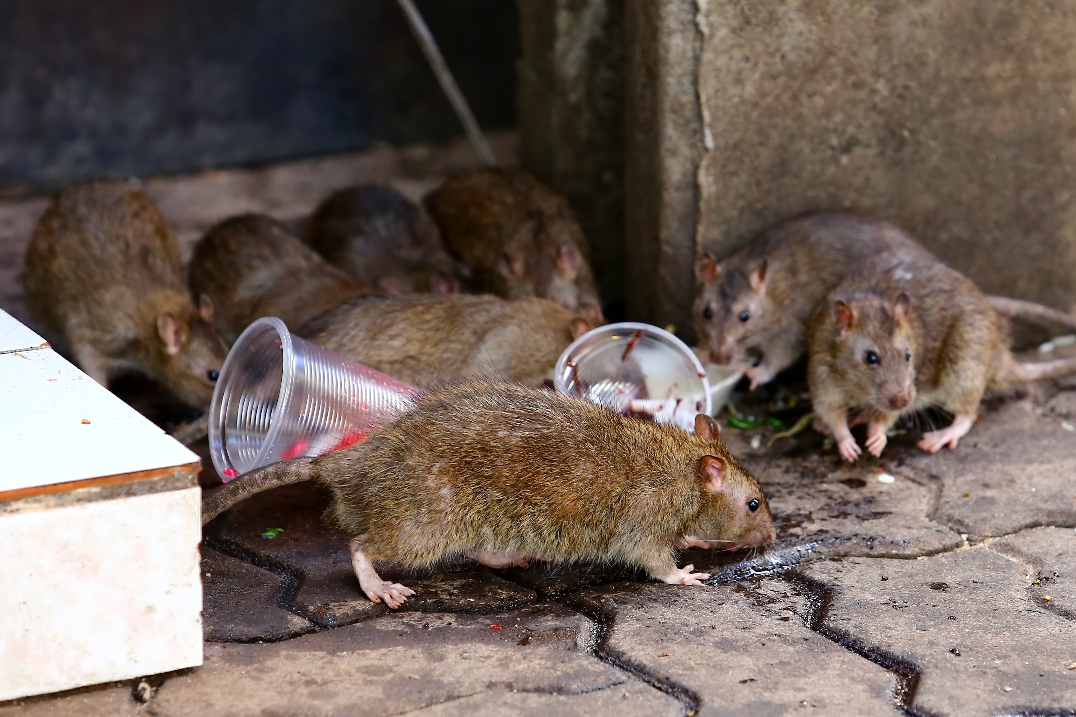
Ongezond!

Slide 29
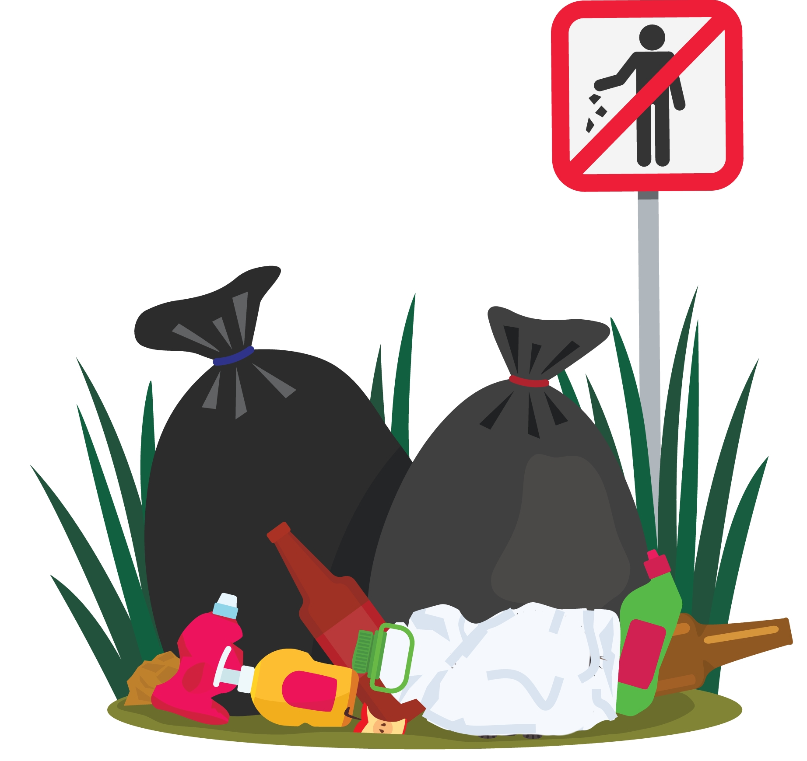
Zwerfvuil?
WEG ERMEE!

Slide 30
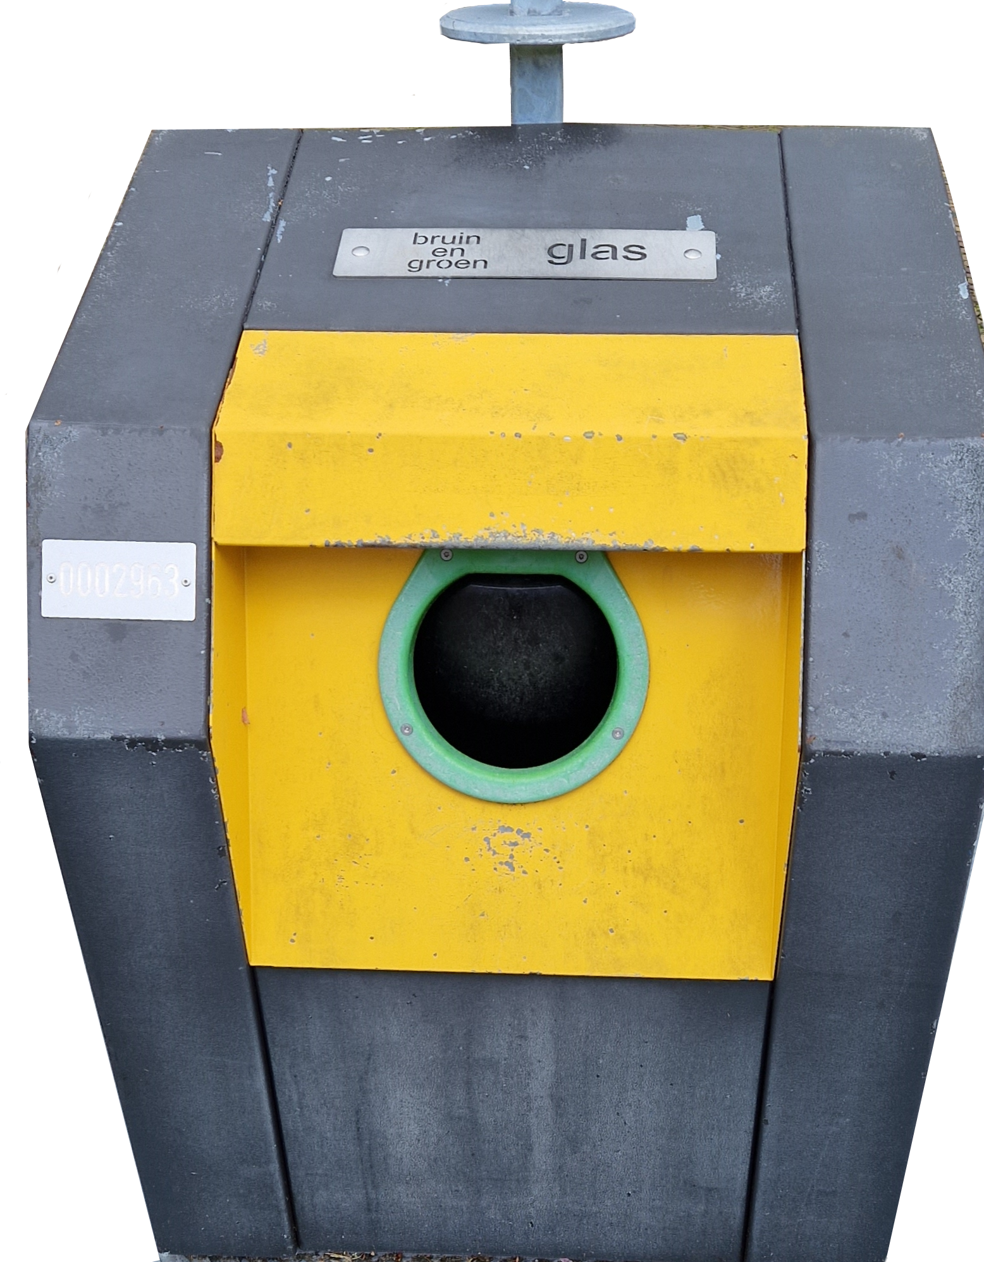
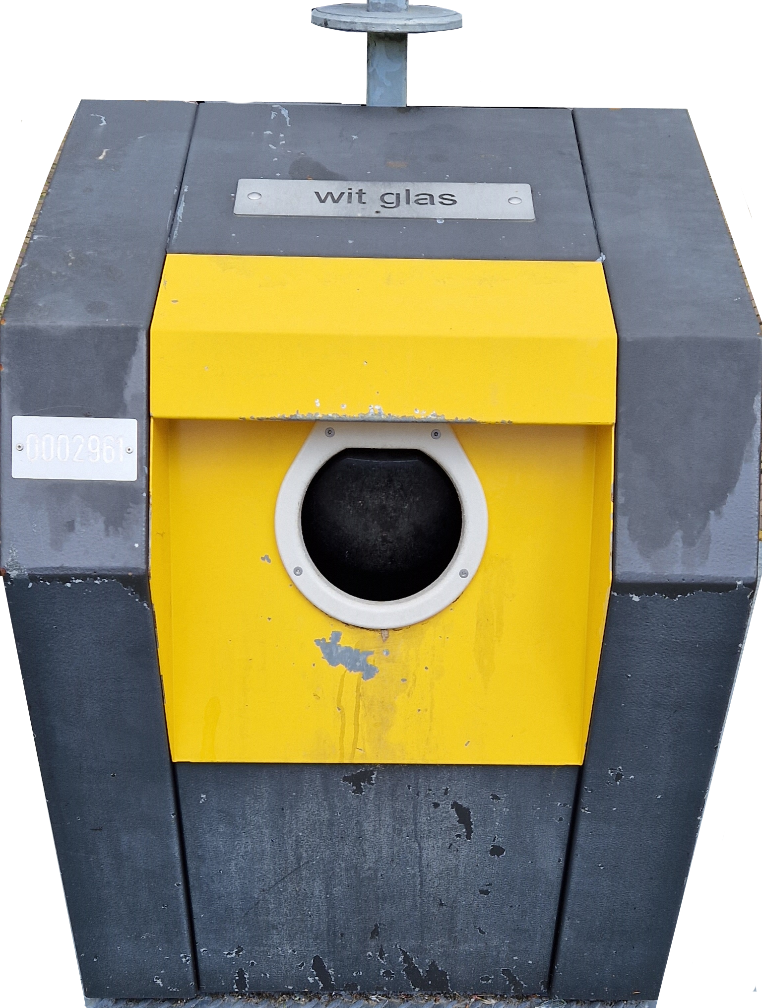
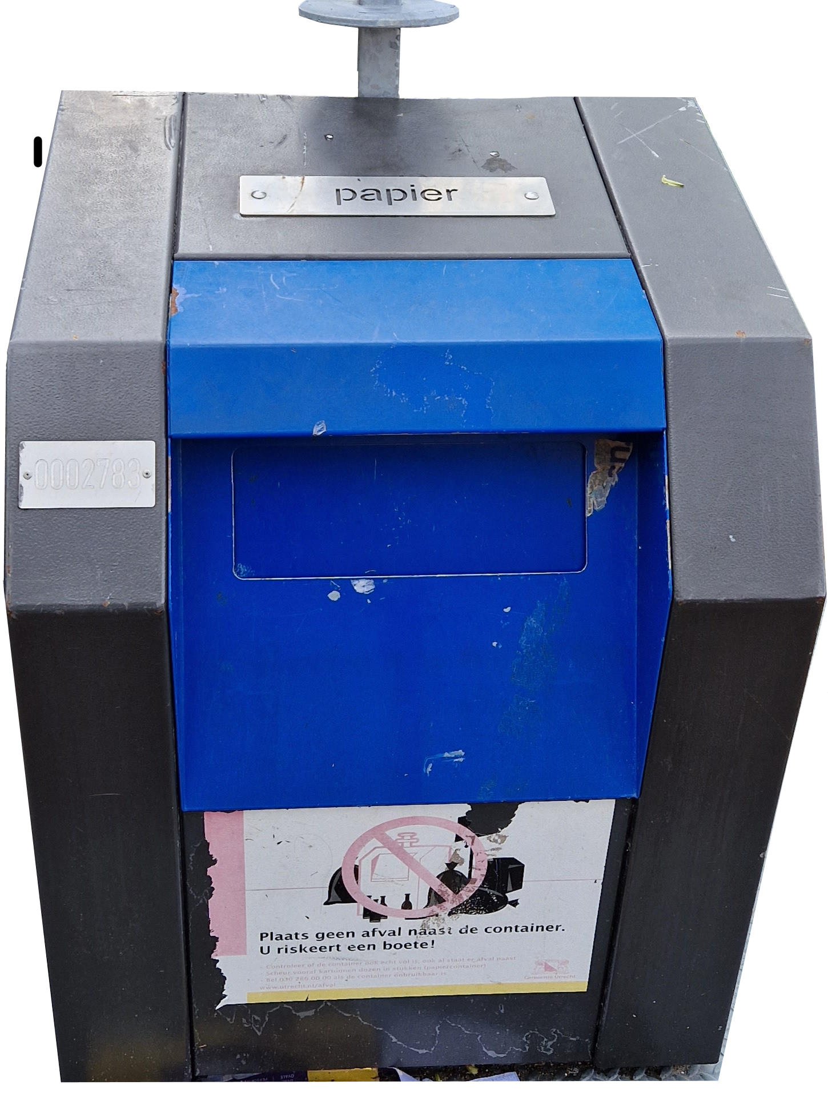
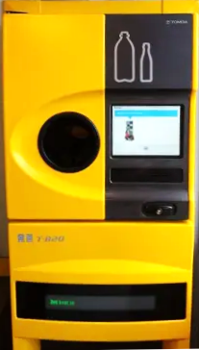
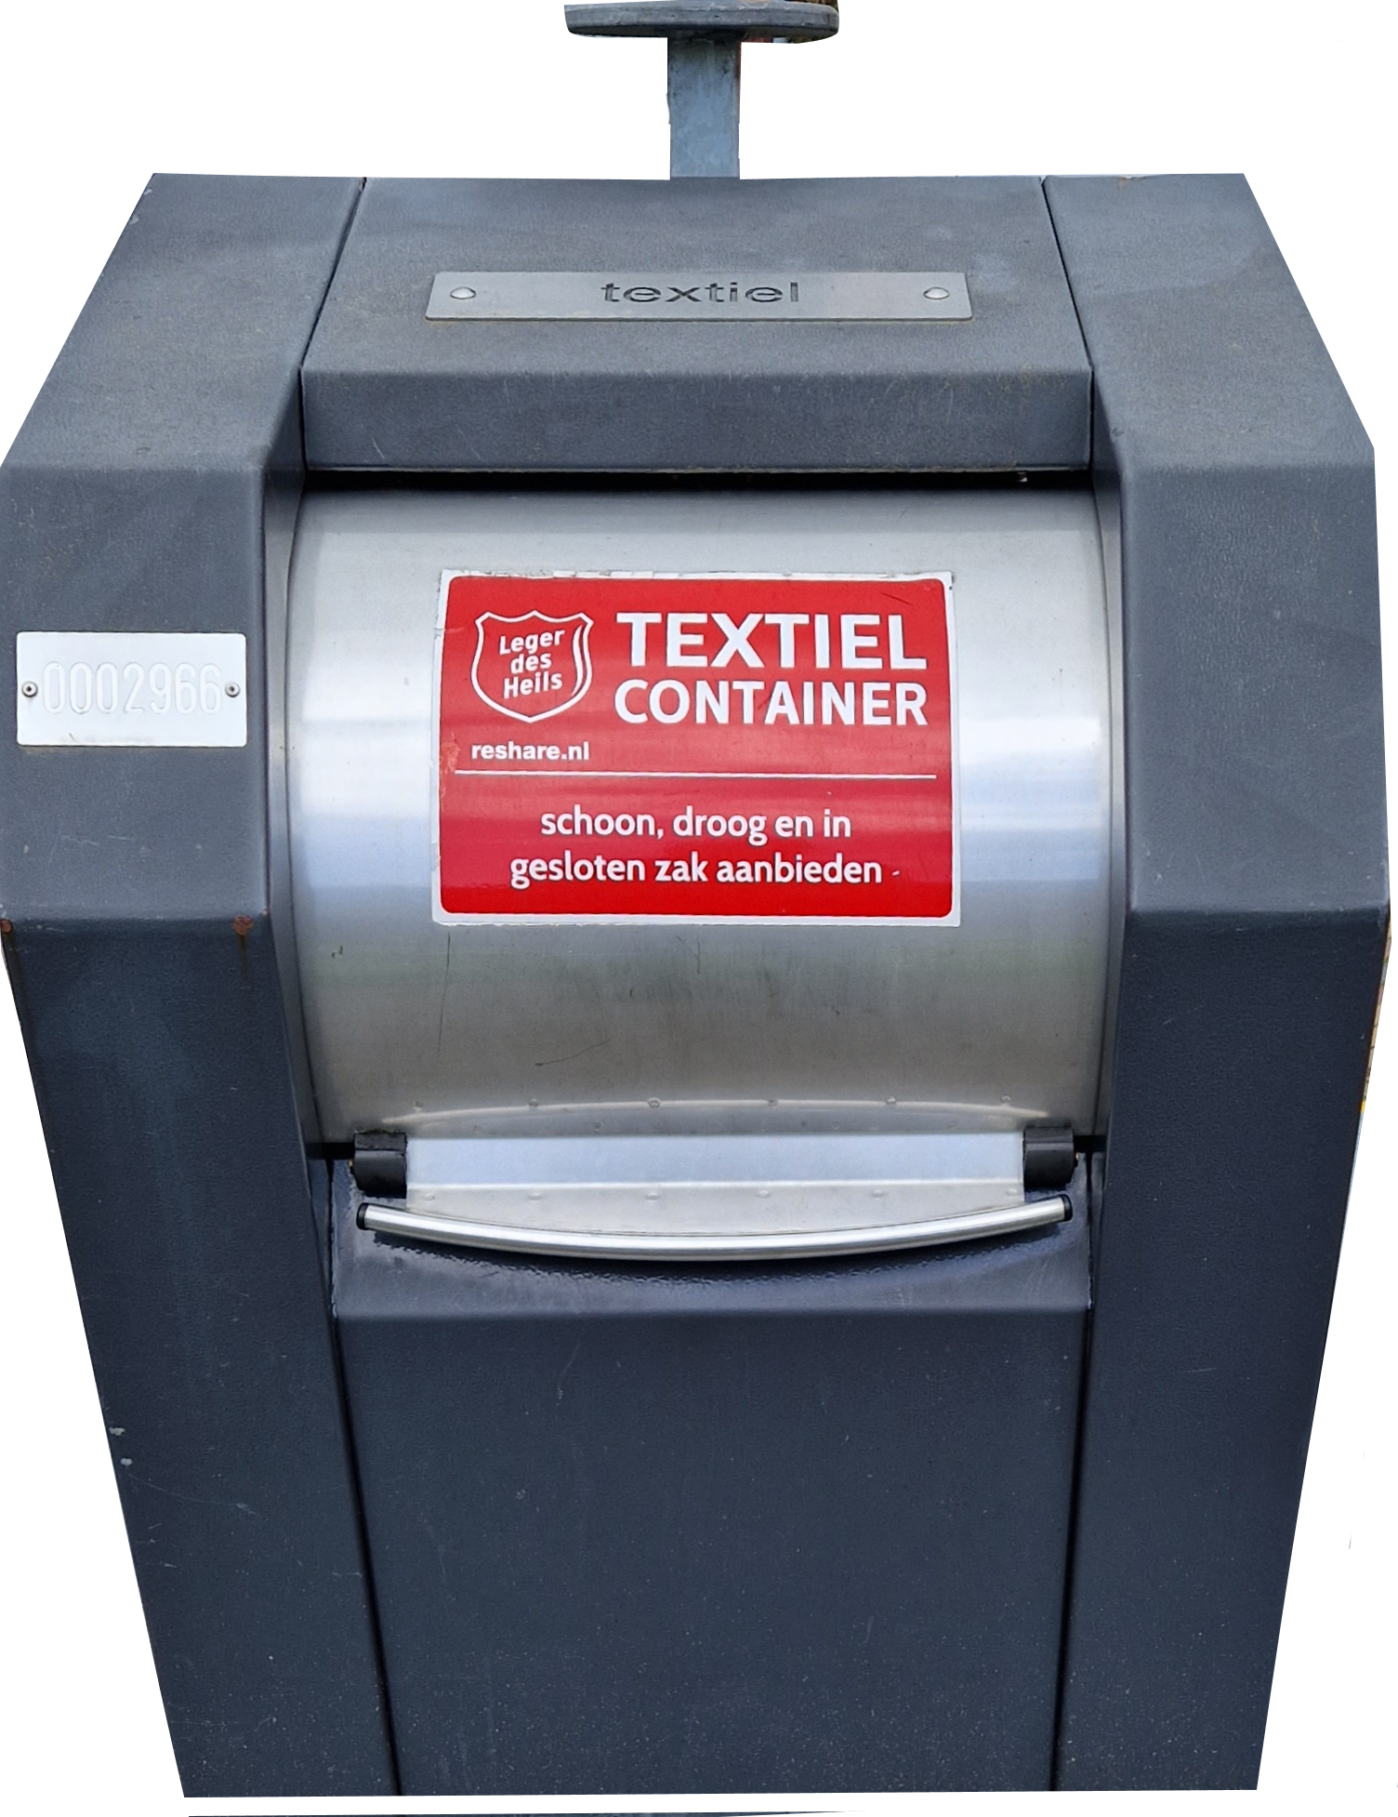
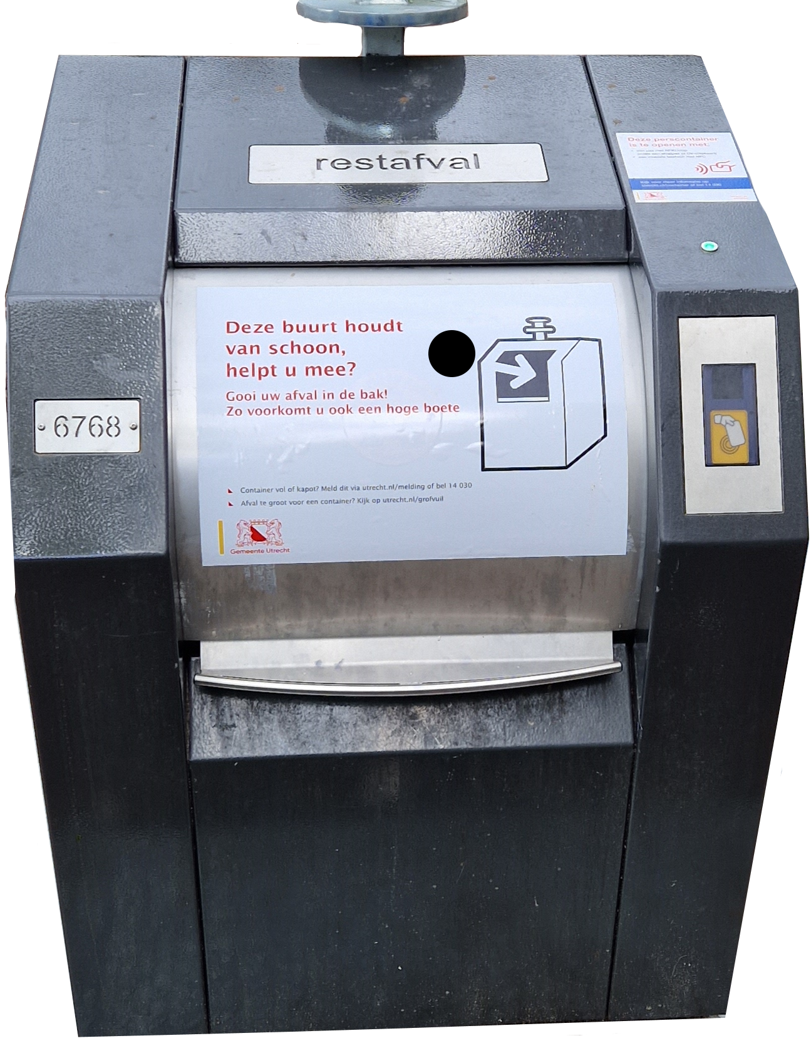
Afval, wat hoort waar?

Slide 31
Einde

